Slide 1

Презентация к занятию «Дружные ребята»
Воспитатель: Трофимова И.Ю.
14.05.2019г.

Slide 2


Slide 3


Slide 4


Slide 5


Slide 6
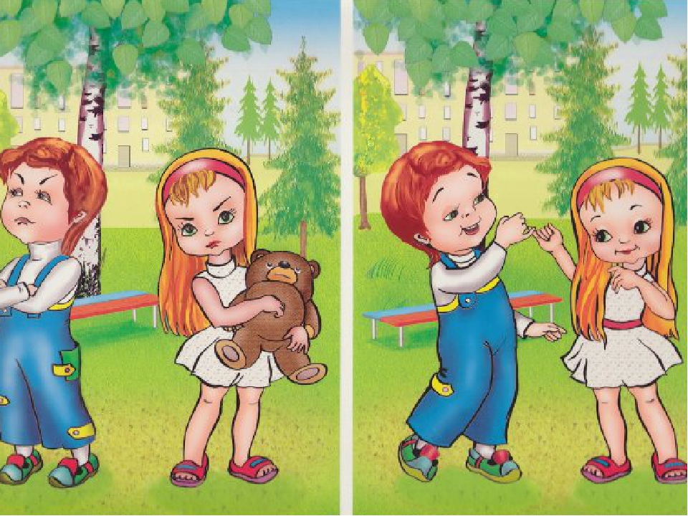

Slide 7


Slide 8


Slide 9
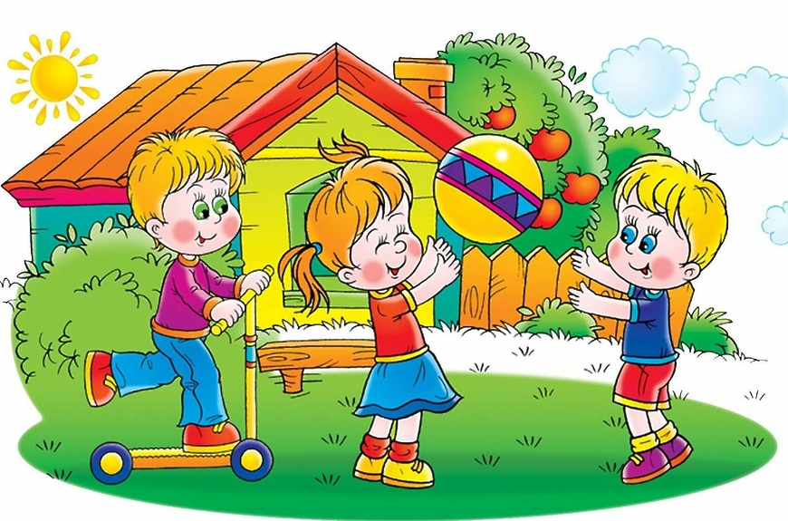

Slide 10


